Slide 1
苏教版 数学 三年级 上册
3
长方形和正方形
长方形和正方形周长的计算
课前导入
探究新知
课堂练习
课堂小结
课后作业
WWW.PPT818.COM

Slide 2
课前导入
你知道下面图形的周长怎么算吗？
把图形每条边的长度量出来，再相加。

Slide 3
要算长方形和正方形的周长，需要量出几条边的长度？
算长方形的周长，需要量出两条边，长和宽的长度；算正方形的周长需要量出一条边，边长的长度。

Slide 4
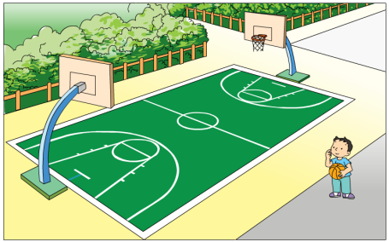
探究新知
3
篮球场长28米，宽15米。篮球场的周长是多少米？
你准备怎样算？

Slide 5
先算出2条长、2条宽各是多少，再把结果相加。
先算长加宽的和，再用和乘2。
长+宽+长+宽
=长方形的周长

Slide 6
选择一种方法算出篮球场的周长，和同学交流。
3
长+宽+长+宽
=长方形的周长
先算出2条长、2条宽各是多少，再把结果相加。
先算长加宽的和，再用和乘2。
28+15+28+15=86(米）
28+28=56(米）
15+15=30（米）
56+30=86（米）
28+15=43(米）
43×2=86（米）
答：篮球场的周长是86米。

Slide 7
28+15+28+15=86(米）
28+28=56(米）
15+15=30（米）
56+30=86（米）
28+15=43(米）
43×2=86（米）
答：篮球场的周长是86米。
计算长方形的周长，怎样算比较简便？
先算长加宽的和，再用和乘2，这样算比较简便。

Slide 8
一块正方形手帕的边长是25厘米，它的周长是多少厘米？
边长×4=正方形的周长
25×4 =100(厘米）
答：它的周长是100厘米。

Slide 9
课堂练习
想想做做
1.计算下面图形的周长。
6+3=9(cm）
9×2=18（cm）
3+4=7(m）
7×2=14（m）
3×4=12（dm）

Slide 10
想想做做
2.计算下面图形的周长各需要知道什么？先量一量，再计算。
2cm
3cm
5cm
5+2=7(cm）
7×2=14（cm）
3×4=12（cm）

Slide 11
想想做做
3.一个长方形操场，长55米，宽35米。小华沿操场跑一圈，跑了多少米？
55+35=90(m）
90×2=180（m）
答：跑了180米。

Slide 12
想想做做
4.给一面边长80厘米的正方形镜子做铝合金边框，大约需要多长的铝合金条？
80×4=320（cm）
答：大约需要320厘米长的铝合金条。

Slide 13
想想做做
5.算出数学书封面的周长。
26+18=44(cm）
44×2=88(cm）
大约26厘米
答：数学书封面的周长是88厘米。
大约18厘米

Slide 14
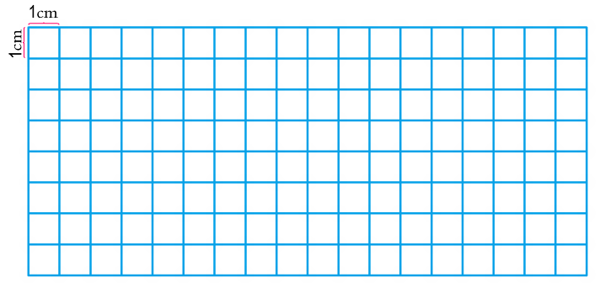
想想做做
6.算出方格纸长方形和正方形的周长。
6+3=9(m）
9×2=18（m）
4×4=16（cm）

Slide 15
课堂小结
这节课你们都学会了哪些知识？
我们学习了长方形和正方形的周长计算。
正方形的周长=边长×4。

Slide 16
课堂小结
这节课你们都学会了哪些知识？
长方形的周长：
（1）长+宽+长+宽=长方形的周长；
（2）先求2条长、2条宽各是多少，再相加；
（3）先算长加宽的和，再用和乘2。
第三种算法比较简便。

Slide 17
课后作业
1.从教材课后习题中选取；
2.从课时练中选取。

